Slide 1
УРОК математики В 1 «А» КЛАССЕ

Slide 4
Тема урока:
«Решение задач и числовых
Выражений»

Slide 5
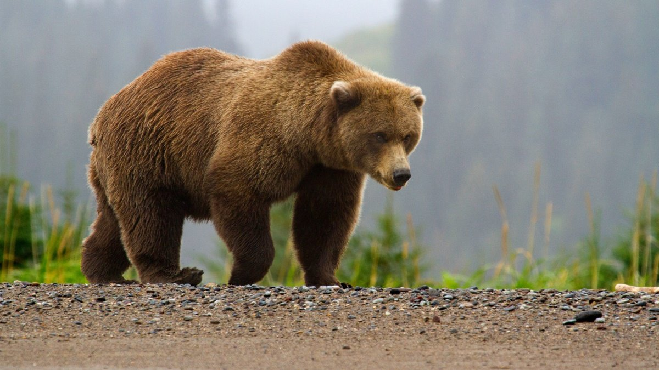

Slide 6
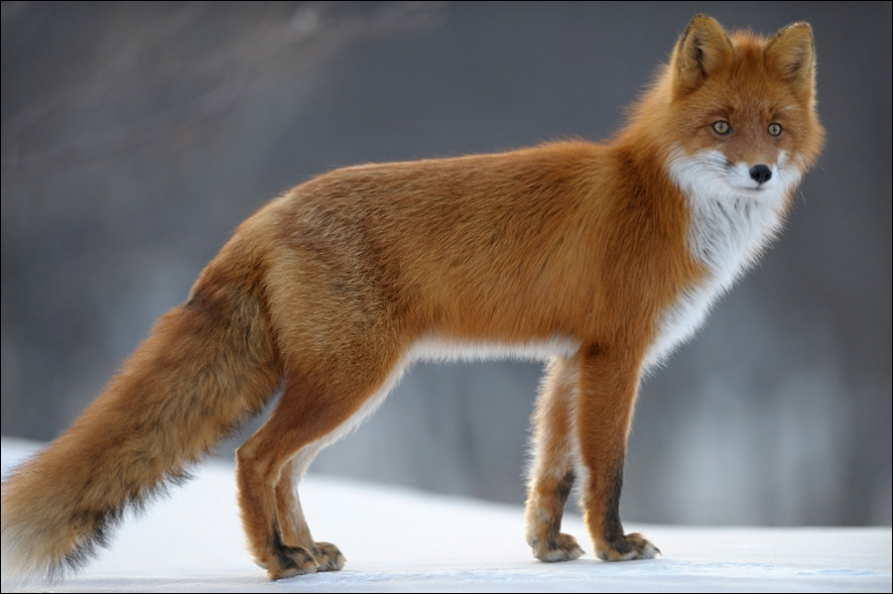

Slide 7
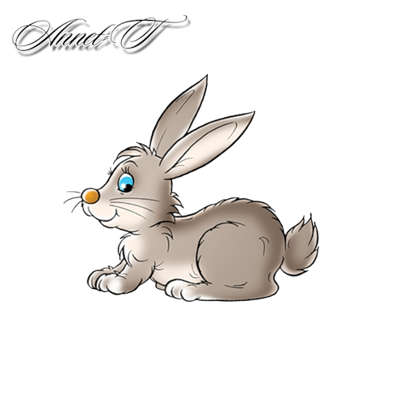
В первой клетке 7 зайчат, а во второй клетке 2 зайчонка.
Сколько зайчат в двух клетках?

Slide 8
Физкультминутка

Slide 9
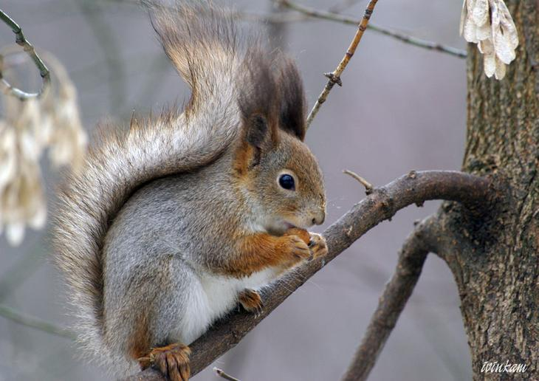

Slide 10
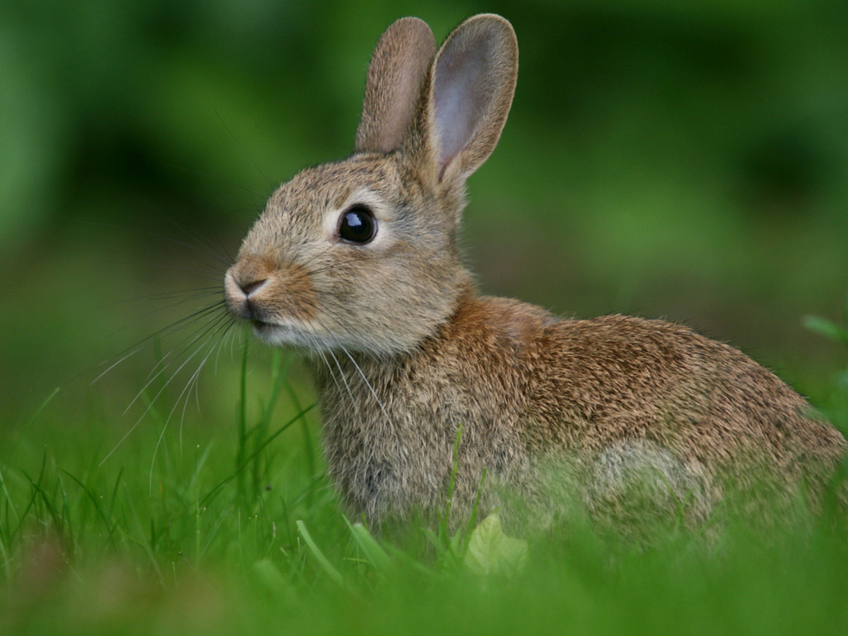

Slide 11
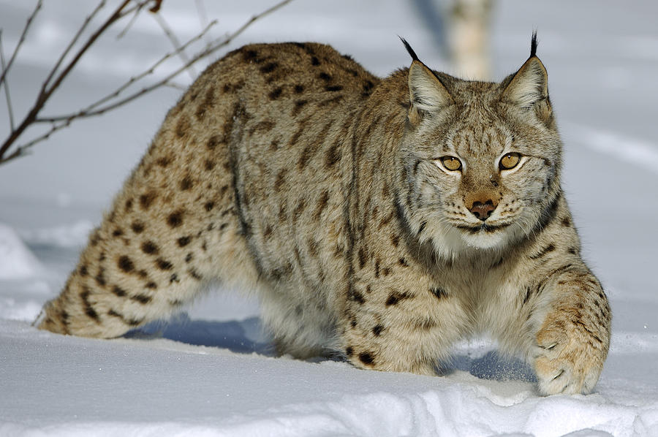

Slide 12
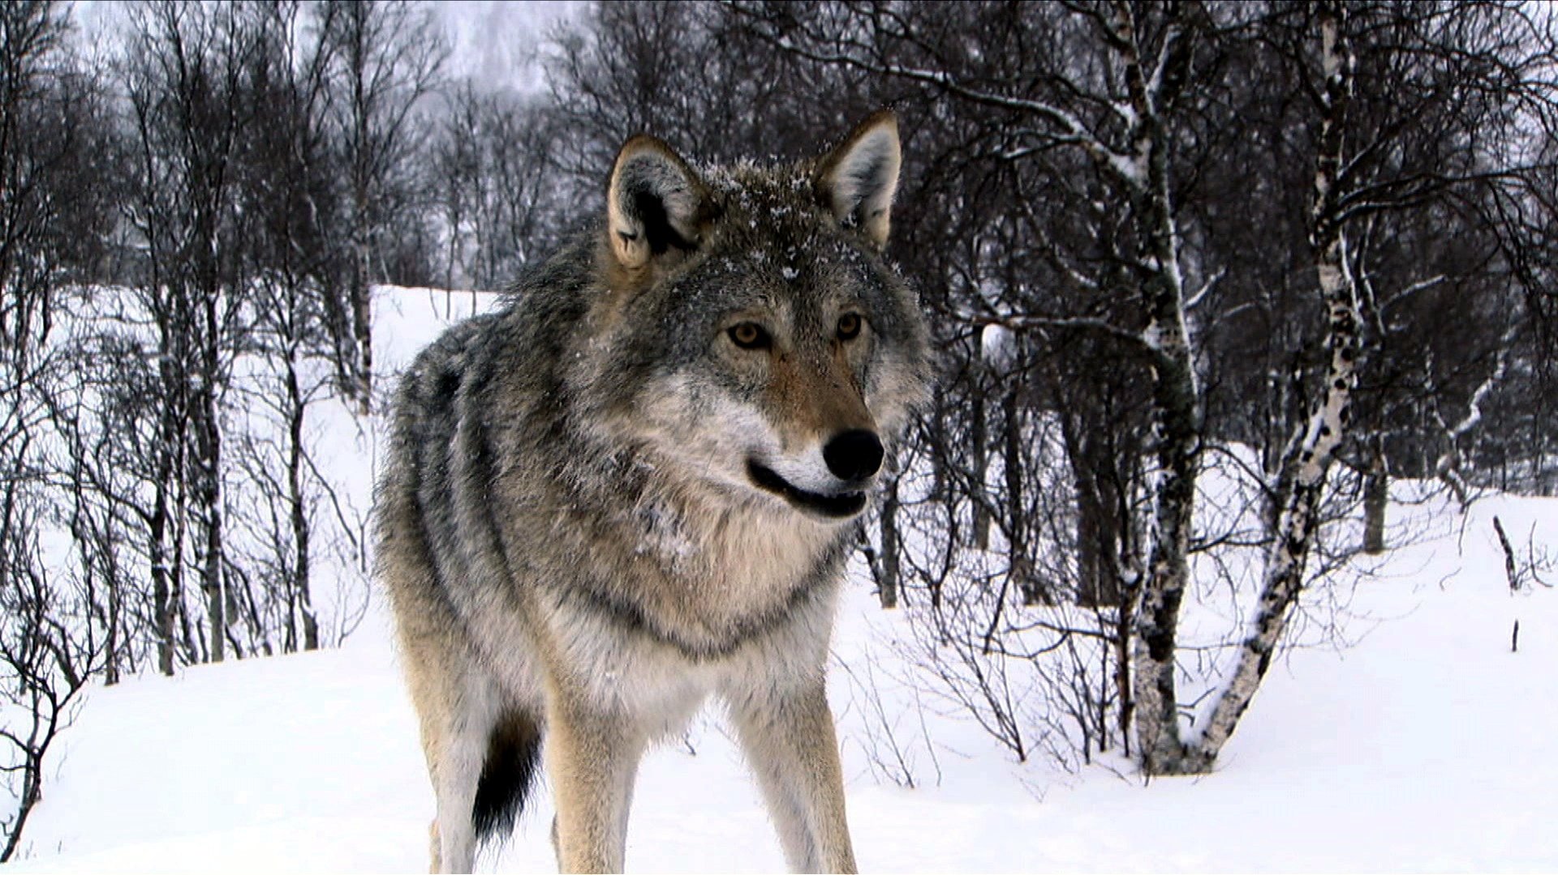

Slide 13
Молодцы!

